Slide 1
Notes:
大家好，我是QNAP的產品經理Chris Chang，今天帶來的是全新半機架寬全10GbE非網管型網路交換器QSW-3216R-8S8T。

Slide 2
Wi-Fi 7 產品問世，高達 9.3Gbps 的無線網路傳輸
開放6 GHz頻譜，Wi-Fi 6E與Wi-Fi 7普及指日可待
在2023年8月底，數位發展部部長唐鳳宣布開放6GHz（5945至6425MHz）頻段，提供Wi-Fi 6E使用，不僅帶動支援此項規格的網通設備市場，同樣支援此頻段的下一代標準Wi-Fi 7也將受惠。雖然Wi-Fi 7預計2024年定案，但支援這項規格的產品已陸續登場。例如，2022年11月TP-Link發表多款產品，包含無線路由器Archer系列，以及家用網狀網路系統Deco系列，於2023年8月底在臺推出Wi-Fi 7與Wi-Fi 6E的 10GbE router 產品。在網路存取容量飛速上升的時代，配備一台具有多10GbE網路埠的網路交換器來完整發揮Wi-Fi 7與Wi-Fi 6E無線路由器產品就顯得格外重要!!!
2019
2020
2021
2022
2023
2024
2025
2026+
Sept 19’ R1 release
Jan 22’ R2 release
802.11ax
2.4GHz/5GHz
Jan 21’ release
Dec 21’ Effective in EU
802.11ax (extended)
6GHz
Q2/21’ Draft 1.0
Zyxel AP release
EST Q2/24’ R1 release
EST Q1/25’ R2 release
802.11 be
2.4GHz/5GHz/6GHz
參考來源: www.ithome.com.tw/review/159429
Notes:
在2023年8月底數位發展部宣布開放6GHz頻段，提供Wi-Fi 6E使用，不僅帶動6E的網通市場，也為下一代的Wi-Fi 7鋪路。雖然Wi-Fi 7預計2024年才會定案，但支援該規格的產品已經陸續登場。例如2022年TP-LINK就發表多款產品，在2023年8月底也在台灣推出Wi-Fi 6E和7的產品。在無線網路存取容量飛速上升的時代，配備一台具有多10GbE網路埠的網路交換器，完整發揮Wi-Fi 7和6E無線路由器產品就顯得相當重要!!!

Slide 3
網路交換器為一切網路應用的基礎
針對中小企業/SOHO族提升網路需求痛點精準打擊
在現今網路傳輸速度要求持續提升的背景下，不論是多媒體影音編輯、高速儲存備份、高密度資料分析等高傳輸附載高傳輸負載應用，都需要高速網路傳輸。中小企業/SOHO族要建置一個完善的10GbE高速網路架構，需要面面俱到，首先應該考量的即是一切應用的基礎 - 網路交換器。中小企業/SOHO族在選購10GbE網路交換器時，不只需要考慮傳輸速度和價格等性價比相關問題。QNAP強烈建議您應更全面的考慮如何最大化提升企業資訊流基礎環境建設有效投資，即更大程度的考慮網路交換器的網路交換器的應用情境和未來擴展性。規格確認並不能「只看當下」，由於網路交換器是網路佈建時重要的骨幹，一旦骨幹有所變動或是替換都是極大工程，因此建議使用者可以考慮規格「一次到位」，以避免因選用的交換器規格資源不足而需事後調整造成網管人員與使用者的極大困擾。在選用網路交換器時，最好能預先佈局未來五年內的使用需求，如如網路環境內會有多少百分比設備擴充需求，甚將會擴增哪些類型設備等。QNAP推出的全10GbE網路交換器QSW-3216R-8S8T多達16埠，提供您相當數量擴充彈性，大大減少您在未來需要更換設備的情況。
Notes:
針對中小企業和SOHO族，QNAP也注意到你們的需求，並且為次設計產品精準解決痛點。中小企業和SOHO族在建置完善的10GbE高速網路架構需要面面俱到，首先應該打好地基，選購一個好的網路交換器，作為一切應用的基礎。在選購網路交換器時，不只需要考慮傳輸速度和價格等性價比問題，還須全面考慮如何最大化網路設備投資有效性。QNAP建議您應更大程度考慮網路交換器的應用情境和未來擴展性。因若沒有完整考慮上述情境，在未來需要頻繁更換網路交換器，不僅造成投資浪費，更會對網管人員和網路使用者造成相當大的困擾。因此不應只看當下，應一次到位，為未來留有彈性空間。QSW-3216R-8S8T全10GbE網路交換器有多達16個網路埠，在未來擴充彈性上，給您相當大的空間，大幅減少未來需要更換設備的情況發生。

Slide 4
規格簡介
半機架寬 16 埠全 10GbE 非網管型交換器 快速為中小型企業/SOHO 族佈建高速網路環境
Notes:
首先我會先為各位介紹QSW-3216R-8S8T的規格。

Slide 5
半機架寬 16 埠全 10GbE 非網管型交換器
8 埠 10GbE BASE-T RJ45 乙太網路埠
智能端口支援 10G/5G/2.5G/1G/100Mb 5種網速
8 埠 10GbE SFP+ 光纖網路埠
Notes:
QSW-3216R-8S8T半機架寬16埠全10GbE非網管型網路交換器具有8埠10GbE BASE-T RJ45乙太網路埠，支援10G/5G/2.5G/1G/100Mb 5種網速以及8埠10GbE SFP+ 光纖網路埠，總共16埠10GbE網路埠。

Slide 6
高直覺性的 LED 狀態指示燈
狀態指示燈
綠色: 系統就緒
橙色: 警示
網路端口 LED 指示燈 (各個端口都有獨立的訊號提示)
綠色: 10Gbps 傳輸速率
橙色: 低於 10Gbps 傳輸速率
Notes:
QSW-3216R-8S8T使用高直覺性的LED狀態指示燈，左邊綠色區塊為交換器狀態指示燈，綠色表示系統正常，橙色則是系統出現問題；右邊藍色區塊則是網路狀態指示燈，16個網路埠皆有獨立指示燈。綠色表示10Gbps傳輸速率，橙色則是表示低於10Gbps傳輸速率。

Slide 7
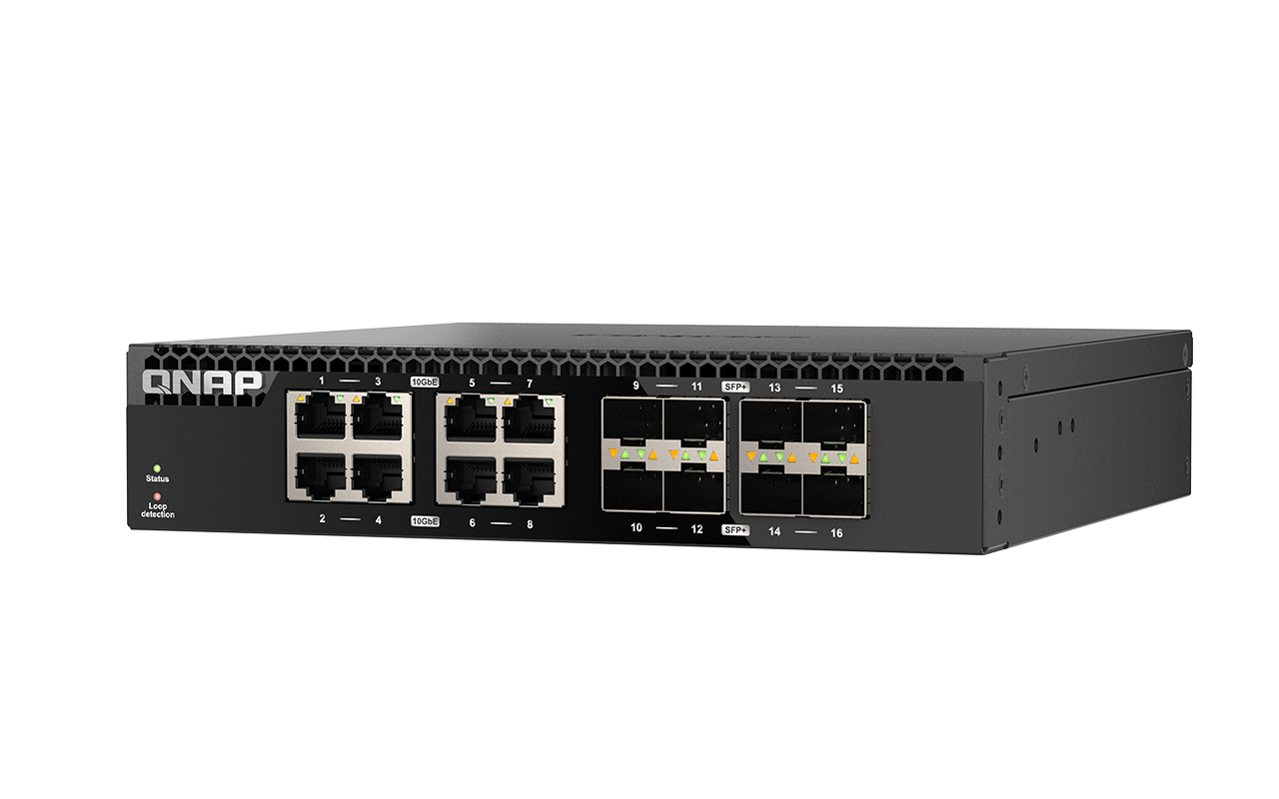
金屬外殼，雙風扇設計，強化散熱能力
雙風扇設計不僅提升散熱能力，還能減少單一模組故障無法有效散熱問題，更可以有效降低噪音值
堅實的金屬外殼在高速存取狀態可有效散熱，維持系統穩定運作。
Notes:
QSW-3216R-8S8T使用金屬外殼，雙風扇設計，大幅強化散熱能力。雙風扇設計不僅提升散熱能力，還能在單一模組故障時確保基本散熱功能，更可以有效降低噪音值；金屬外殼則可以在系統高效運轉時確保有效散熱，維持系統穩定運作。

Slide 8
隨插即用，高速網路環境輕鬆建立
透過既有網路線，即可輕鬆將原有的網路布局與儲存體驗直接升級。QSW-3216R-8S8T 可隨插即用，不須繁複的網路設定；亦支援自動協調 (Auto Negotiation) 功能，可依不同連接設備自動偵測最佳的傳輸速度(10G/5G/2.5G/1G)，無須全面升級舊設備。
 | CAT 5e | CAT 6 | CAT 6A
100M | V | V | V
1G | V | V | V
2.5G | V | V | V
5G | V | V | V
10G | ꓫ | V (55m) | V
原有網路線環境升級！
支援 Multi-Giga NBASE-T 業界標準
同時高達 16 埠 10Gbps 網路傳輸 !!!
Notes:
QSW-3216R-8S8T主打的是隨插即用，最大程度降低使用門檻。透過您現有的CAT5e網路線材就可以直接提速到5GbE網速，若想進一步完整使用10GbE往素則須購買CAT6或以上線材。QSW-3216R-8S8T還有自動協調功能，讓您不同網速的設備都能以最佳的傳輸速度運行。

Slide 9
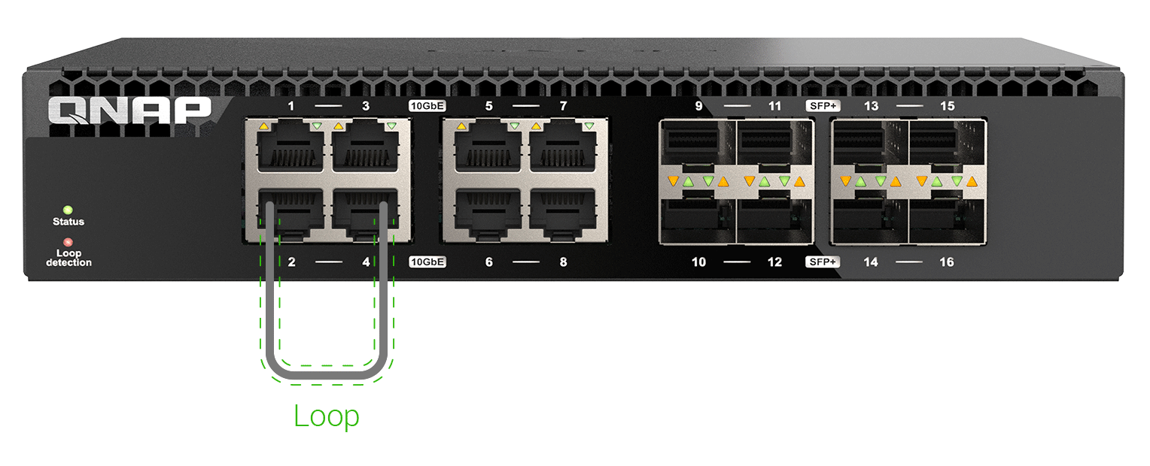
網路小白救星，迴圈偵測與阻擋功能
迴圈偵測與阻擋，確保網路正常運作
QSW-3216R-8S8T 內建網路迴圈偵測，一旦偵測到迴圈的情況，會直接針對有迴圈的網路埠進行鎖定，讓網路環境在最短的時間內恢復正常。
Notes:
QSW-3216R-8S8T內建網路迴圈偵測，一旦偵測到迴圈情況會自動鎖定產生迴圈的網路埠，讓網路環境在最短時間內恢復正常。

Slide 10
支援全雙工流量控制
QSW-3216R-8S8T 支援流量控制功能，在全雙工模式下遵循流量控管協定 (IEEE 802.3x Full-Duplex Flow Control)，避免因頻寬不對等產生封包遺失。
流量控制管理所有設備流量
33%
33%
100%
33%
Notes:
QSW-3216R-8S8T也支援全雙工流量控制，讓您的設備隨時遵循流量控管協定，避免因頻寬不對等造成封包遺失。

Slide 11
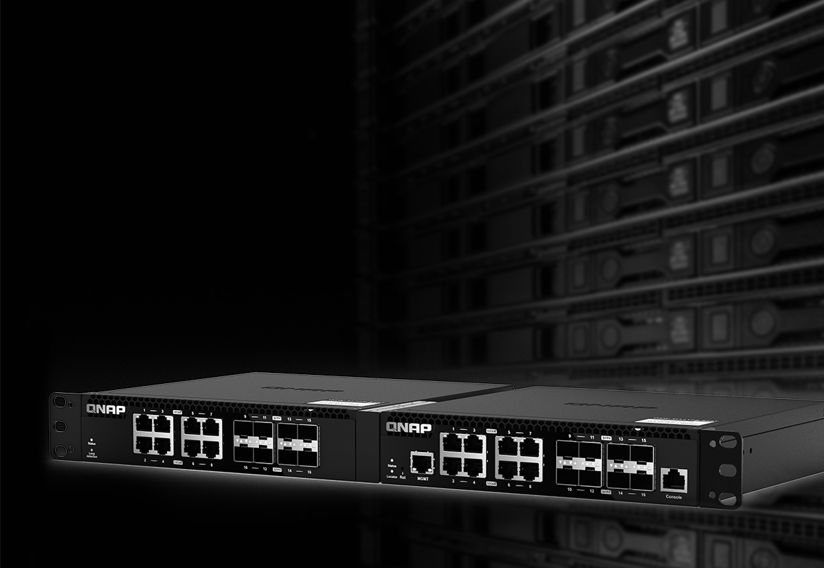
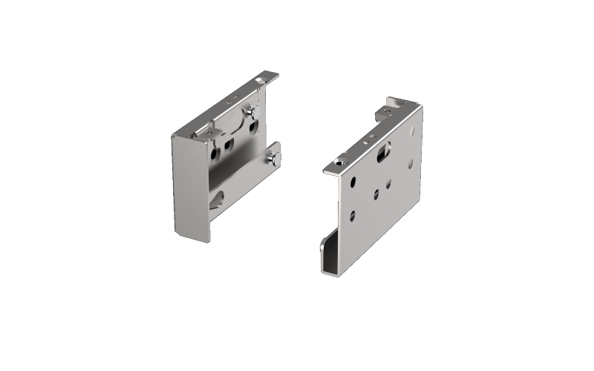
半機櫃寬，精省空間， 2 For 1U 剛剛好
QSW-3216R-8S8T 採用半機架寬度設計，企業可隨需求在 1U 的空間容納兩台半寬交換器，不僅為您節省空間，還能有效避免線纜和電源線的擁擠，讓 IT 人員管理更方便。
註：如需組裝兩台半機櫃交換器，需先購買專屬機架套件 SP-EAR-QSW2FOR1-01。
SP-EAR-QSW2FOR1-01
Notes:
QSW-3216R-8S8T採用半機架寬設計，讓使用者可以隨時在1U的空間內容納兩台半寬交換器，不僅節省空間，還益於IT人員管理。若須組裝兩台半機架寬交換器，需購買專屬機架套件。

Slide 12
QSW-3216R-8S8T 詳細規格
 | QSW-3216R-8S8T
10GbE SFP+ | 8 埠
10GbE BASE-T RJ45 | 8 埠
交換器頻寬 | 320Gbps
支援 Jumbo Frame | 高達 9K 封包尺寸
支援 MAC 位址表 | 高達 16K
外型 | 半機架寬
操作溫度 | 0°C 至 40°C (32°F 至 104°F)
寬度 207 mm/8.15 inch
深度 199.5 mm/7.85 inch
高度 43.3 mm/1.7 inch
Notes:
下列表格是QSW-3216R-8S8T的詳細規格，同時具有8埠10GbE SFP+和8埠10GbE BASE-T RJ45乙太網路埠，達到交換器頻寬320Gbps。下方則是QSW-3216R-8S8T的寬度、深度和高度。

Slide 13
QNAP 提供 2 年免費產品保固
QSW-3216R-8S8T 享有 2 年的免費產品保固。如果需要更長的保固期，您可以購買 QNAP 延長保固服務方案 LW-SWITCH-YELLOW-3Y-EI，享有最高 5 年的產品保固期限與超值保障。
知道更多: QNAP 保固服務
QNAP-保固服務網址
https://www.qnap.com/service/product-warranty/go/
Notes:
QSW-3216R-8S8T享有2年免費產品保固，若需更長保固期，可以購買延長保固服務方案LW-SWITCH-YELLOW-3Y-EI，享有最高5年產品保固服務。若想了解更多保固相關資訊可以點擊下方超連結。

Slide 14
搭配 QNAP 產品
實現多種 QNAP Switch 運用案例
Notes:
以上就是QSW-3216R-8S8T的規格介紹，接下來會為各位介紹如何搭配QNAP產品實現QSW-3216R-8S8T的應用情境。

Slide 15
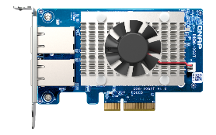
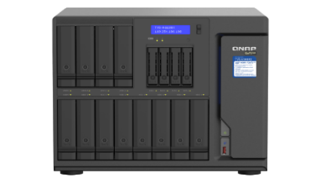
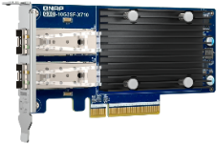
16 埠 10GbE SFP+ 及 RJ45 網路， 彈性配置網路架構
QSW-3216R-8S8T 具備 8 個 10GbE SFP+ 光纖埠及 8 個 10GbE 乙太網路埠，可靈活連接光纖 (SFP+) 及銅纜 (RJ45) 兩種不同介面的網路裝置到同一台交換器，滿足 SOHO 辦公室或中小企業室的高速網路配置，實現流暢的檔案傳輸、虛擬機應用、或多媒體影音播放及分享。使用 RJ45 介面時，可使用 Cat 6 以上線材，支援 Multi-Gig 至最高 10GbE 網路傳輸速度，讓資料傳輸更有效率；亦提供低速連線，向下相容於傳統裝置。
QHora-301W WiFi 6 路由器
Internet
10Gbps RJ45
Wi-Fi 6 無線設備
QSW-3216R-8S8T
10Gbps RJ45
1 Gbps
1 Gbps
10Gbps RJ45
10Gbps SFP+
TS-855eU-RP + QXG-10G2SF-X710
PC + QXG-10G2T
Notes:
QSW-3216R-8S8T具有共16個10GbE網路埠，可靈活連接光纖和銅纜介面，滿足中小企業和SOHO辦公室的高速網路配置需求。下方圖例搭配QHora路由器、QNAP NAS和QXG系列網路擴充卡，輕鬆實現有線和無線高速網路架構。

Slide 16
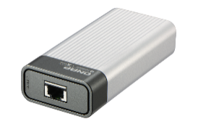
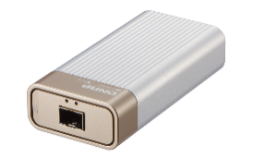
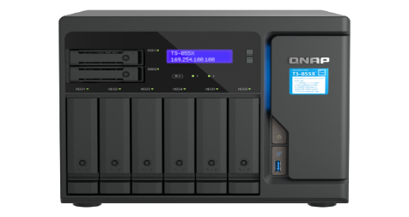
全面升級您的網通、儲存與電腦設備 提升團隊工作效率
PC + QXG 系列 Multi-Gig 網路擴充卡
具備 PCIe 插槽的電腦與伺服器，可安裝支援 10G/5G/2.5G/1G/100M Multi-Gig 的 QNAP 網路擴充卡，簡單而靈活。
10/5/2.5GbE
PC + QXG-10G2T
Wi-Fi 6
無線接入點 (Wi-Fi 6)
10/2.5GbE
10GbE
QNA-T310T1S
QNA-T310G1T
QSW-3216R-8S8T
QHora-301W WiFi 6 路由器
QSW-3216R-8S8T
搭配 QHora-301W 建立高速混合網路配置，支援高速 Wi-Fi 6 無線傳輸及 10GbE 有線網路，兼具企業級 SD-WAN VPN 組網能力。
10/5/2.5GbE
筆電
多款 NAS 機種支援 2.5GbE/10GbE 網路，使用 Port Trunking 網路聚合更帶來頻寬合併的優勢。
筆電也可搭配 QNAP 網路轉換器，透過 Thunderbolt 埠擴充 10GbE，輕鬆提升網速。
TS-855X
TS-855eU-RP + QXG-10G2SF-X710
QNAP NAS + QXG 系列 Multi-Gig 網路擴充卡
Notes:
這邊則是更詳細的介紹如何使用多元的QNAP產品線實現10GbE網路架構。包含QHora路由器、QNAP NAS、QXG系列網路擴充卡和QNA系列網路轉換器。

Slide 17
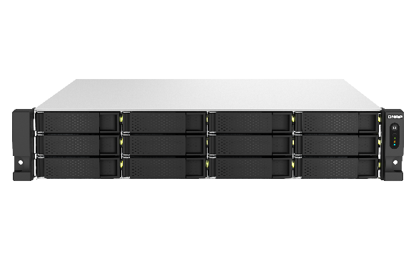
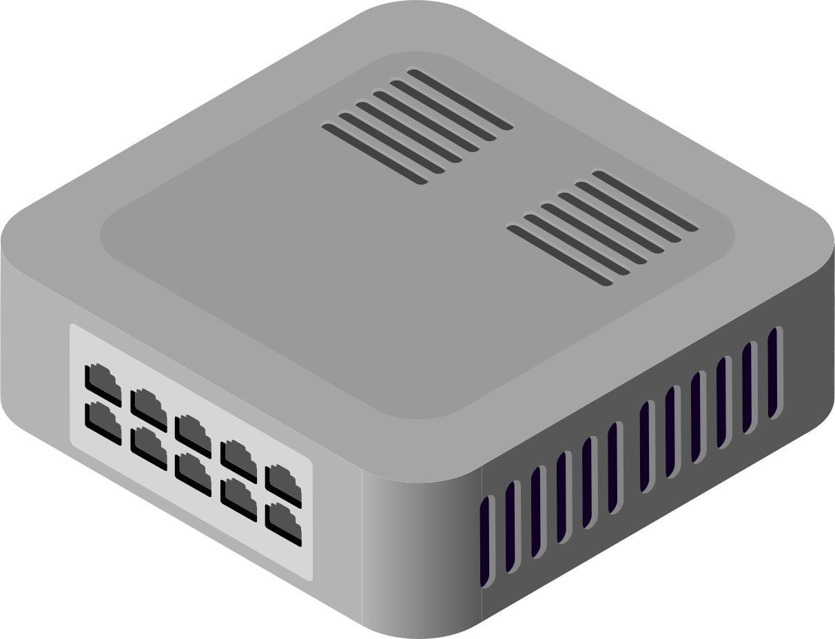
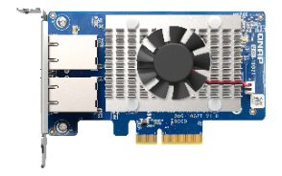
最少花費將您的網路從 1G 升級到 5G 網速
1GbE
1GbE
1GbE
1G/100Mb 交換器
CAT 5e
CAT 5e
TS-h1887XU-RP
1GbE
1GbE 交換器
CAT 5e
原有配線直接升速
5GbE
使用 NAS 內建 10GBASE-T RJ45 網路埠
5GbE
CAT 5e
QXG-10G2T
5GbE
CAT 5e
TS-h1887XU-RP
5GbE
5 GbE 網路傳輸速度
CAT 5e
QSW-3216R-8S8T
QXG-10G2T
Notes:
這邊則是介紹如何透過最少花費，快速提升您的1GbE網速。不須全面升級您的設備，只需使用QSW-3216-8S8T和QXG-10G2T就能讓您的PC和NAS使用既有線材直接升級到5GbE網速。

Slide 18
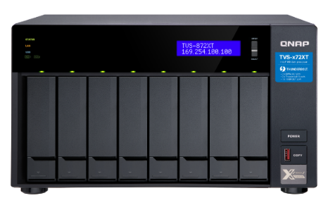
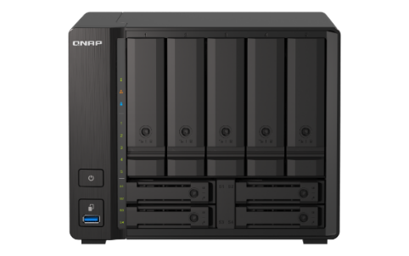
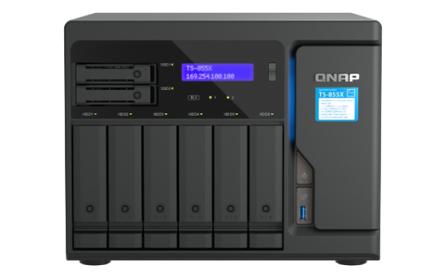
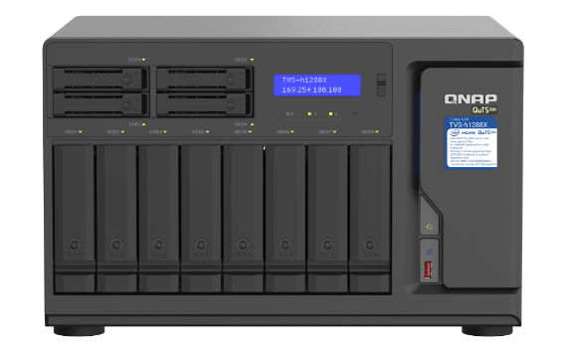
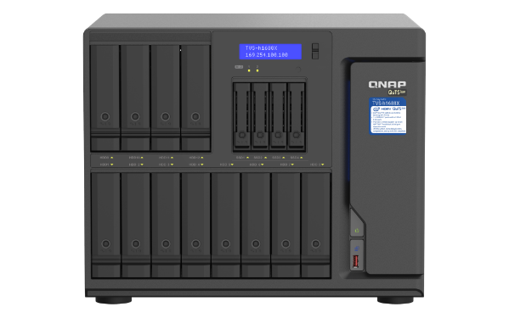
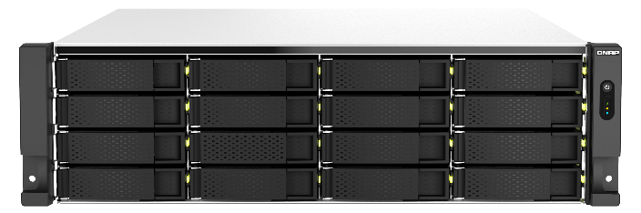
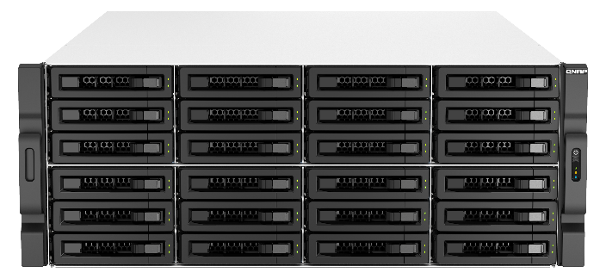
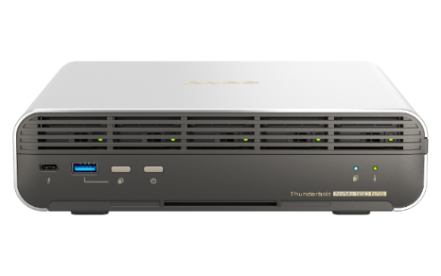
多款 QNAP NAS 支援 10GbE 高速網路傳輸
TVS-872XT
TS-h973AX
TS-855X
TVS-h1288X
TVS-h1688X
TS-h987XU-RP
TS-h1887XU-RP
TS-h2287XU-RP
TS-h3087XU-RP
TS-h1283XU-RP
TS-h1683XU-RP
TBS-h574TX
更多可支援 10GbE 高速網路傳輸的 QNAP NAS
Notes:
QNAP有多款內建10GbE網路傳輸速度的NAS，包含TOWER、RACKMOUNT和THUNDERBOLT NAS，想了解更多支援10GbE網速的NAS可以點擊下方超連結。

Slide 19
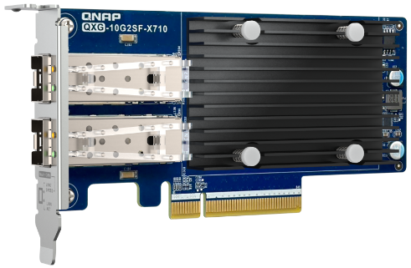
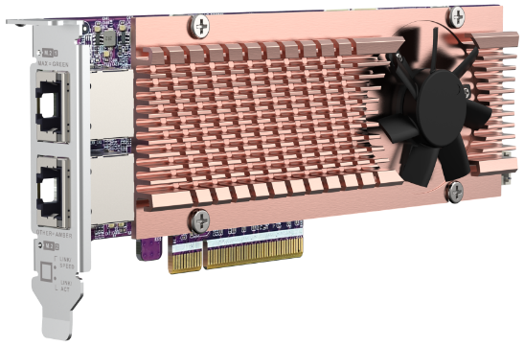
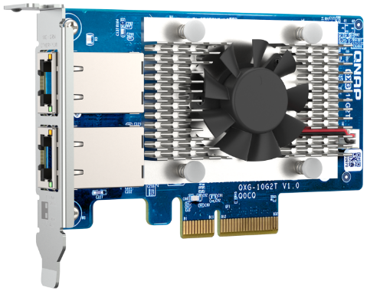
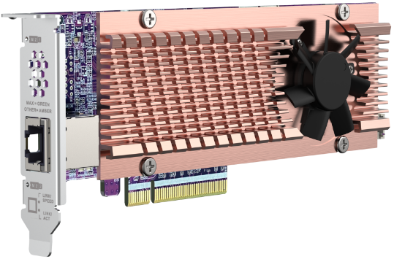
QNAP 10GbE 網路擴充卡
QXG-10G2SF-X710 (SFP+ x2)
QXG-10G2T-X710 (RJ45 x2)
QXG-10G2TB (RJ45 x2)
QXG-10G2T (RJ45 x2)
QXG-10G1T (RJ45 x2)
QM2-2P410G2T (RJ45 x2)
QM2-2P410G1T (RJ45 x2)
QM2-2P10G1TB (RJ45 x2)
QM2 M.2 SSD/10GbE PCIe 擴充卡
QXG 10GbE 網路擴充卡
Notes:
QNAP也有多款10GbE網路擴充卡，包含QXG系列10GbE網路擴充卡和QM2系列M.2 SSD/10GbE PCIe雙功能擴充卡。

Slide 20
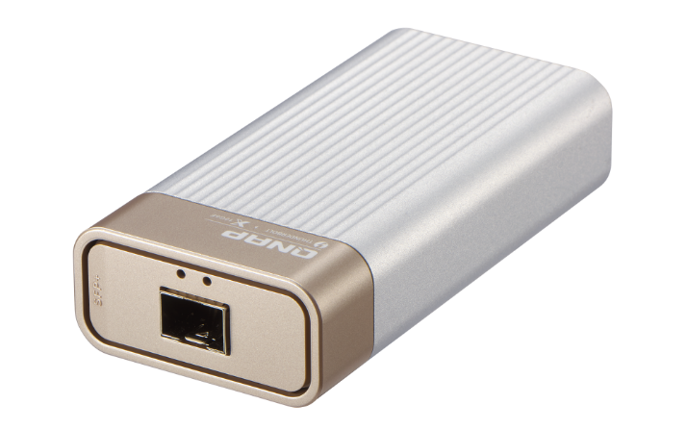
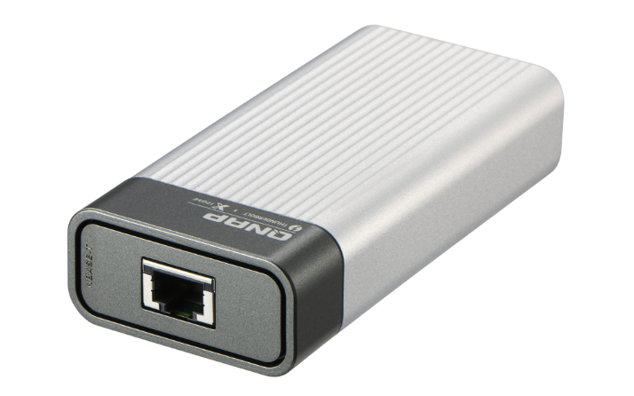
QNAP QNA系列 10GbE 網路轉換器
主機具備 Thunderbolt 3
10G/1G 兩速網速
SFP+ 連接埠
主機具備 Thunderbolt 3
10G/5G/2.5G/1G/100M 五速網速
RJ-45 NBASE-T 連接埠
QNA-T310G1S
QNA-T310G1T
註：QNA 系列網路轉換器亦支援 Thunderbolt 4。
Notes:
若您的筆電沒有網路埠，QNAP亦有支援Thunderbolt的10GbE網路轉接器，只要您的筆電具備Thunderbolt3即可使用。該系列轉換器亦支援Thunderbolt4介面。

Slide 21
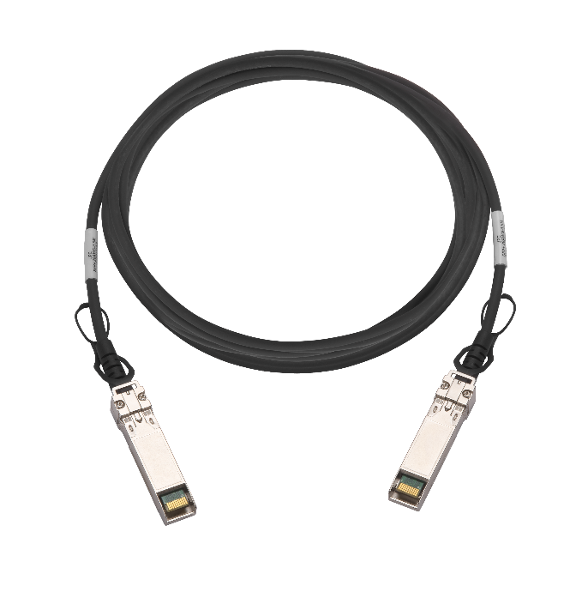
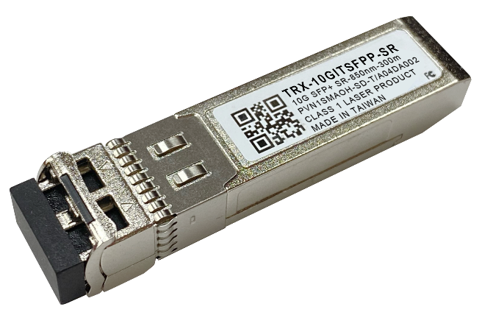
QNAP 提供完整的 10GbE 配件
CAB-DAC15M-SFPP (1.5m)
CAB-DAC30M-SFPP (3m)
CAB-DAC50M-SFPP (5m)
TRX-10GITSFPP-SR
10GbE SFP+ DAC
10GbE SR Transceiver
Notes:
QNAP完整的10GbE產品線也包含不同長度的10GbE光纖傳輸線材和10GbE光纖接收器。

Slide 22
半機架寬 16 埠全 10GbE 非網管型交換器
中小型企業/SOHO 族升級 10GbE 網路的最快途徑！
©2023著作權為威聯通科技股份有限公司所有。威聯通科技並保留所有權利。威聯通科技股份有限公司所使用或註冊之商標或標章。檔案中所提及之產品及公司名稱可能為其他公司所有之商標 。
Notes:
以上就是今天針對QSE-3216R-8S8T的產品介紹。半機架寬16埠全10GbE非網管型交換器，是中小企業/SOHO族升級10GbE網路的最快途徑。感謝您今天的收看，期待下次與您相見，掰掰。

